Slide 1
Описание биржи как пуассоновского процесса
Ф.Т. Алескеров, Л.Г. Егорова
НИУ ВШЭ
29 ноября 2010г.

Slide 2
Введение
Анализируя причины финансовых кризисов, Нассим Николас Талеб в своей книге «Черный лебедь. Под знаком непредсказуемости» (М., Колибри, 2010) делает вывод о том, что современные экономические модели плохо описывают реальность, т.к. не умеют предсказывать кризисы.

Slide 3
Введение
«В ортодоксальной экономике рациональность превратилась в самую настоящую смирительную рубашку. Платонизирующие экономисты забывают о том, что жизнь людей не сводится лишь к тому, чтобы максимально удовлетворить свои экономические интересы. Подобная забывчивость приводит к возникновению таких математических методов, как «максимизация», или «оптимизация», на которой Пол Самуэлсон построил значительную часть своей работы.
… В этом методе полно сложной математики, поэтому ученым без математической подготовки вход воспрещен. Я не первый говорю, что эта оптимизация отбросила назад социальные науки: из развивающейся отрасли знаний для умных и мыслящих людей они превратились в пародию на “точную науку”».

Slide 4
Введение
«Главное, о чем говорится в этой книге, – это наша слепота по отношению к случайности, особенно крупномасштабной; почему мы, ученые и неучи, гении и посредственности, считаем гроши, но забываем про миллионы? Почему мы сосредотачиваемся на мелочах, а не на возможных значительных событиях, несмотря на их совершенно очевидное гигантское влияние?»

Slide 5
Введение
Процессы, происходящие на бирже, представлены в виде двух случайных процессов, один из которых происходит часто (нормальный режим), а другой – редко (кризис);
Оценен средний выигрыш при различных вероятностях правильного распознавания этих процессов;
Полученная модель использована на реальных данных биржи.

Slide 6
Введение
Кратко, ответ, который мы получили, сводится к следующему – если частые, регулярные процессы распознаются правильно даже с вероятностью чуть выше , это позволяет почти всегда иметь положительный средний выигрыш.
Нам представляется, что именно это лежит в основе нежелания людей все время ожидать кризисы и пытаться распознать их.

Slide 7
Постановка задачи
На устройство поступает поток событий двух типов – типа Q (от слова quick) и типа R (rare). Каждый из них является простейшим.
Интенсивность потока событий типа Q равна , интенсивность потока событий типа R равна , причем (события типа Q происходят гораздо чаще событий типа R).

Slide 8
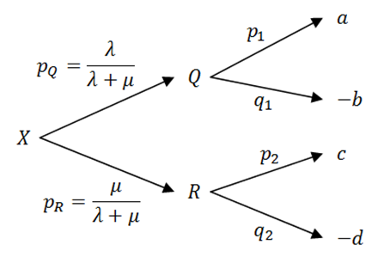
Постановка задачи

Slide 9
Постановка задачи

Slide 10
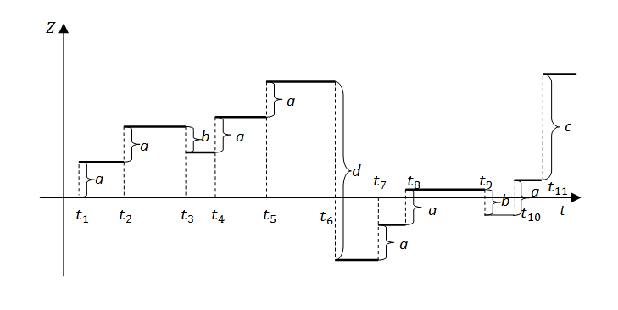
Постановка задачи

Slide 11
Решение
Случайная величина общей суммы полученных выигрышей за время t является сложной пуассоновской величиной.
Математическое ожидание случайной величины Z:

Slide 12
Исследование решения
При каких условиях на ожидаемый выигрыш E(Z) будет неотрицательным при заданных остальных параметрах?

Slide 13
Исследование решения

Slide 14
Исследование решения

Slide 15
Пример
Предположим, что . Если E(W) – математическое ожидание выигрыша от наступления события типа Q – выбрать равным единице, то каким должен быть ожидаемый выигрыш E(Y) от наступления события типа R?
Для этого необходимо выполнение неравенства E(Y) .

Slide 16
Применение к реальным данным
Пусть исследуемое устройство – это биржа, события Q и R – это “спокойная жизнь” и “кризис”.
Событие X можно интерпретировать как некий сигнал, который поступает брокеру на бирже о состоянии экономики, о котором он должен решить, что означает этот сигнал – что экономика находится в “нормальном режиме”, либо наступает кризис.

Slide 17
Оценка параметров для S&P 500

Slide 18
Оценка параметров для S&P 500

Slide 19
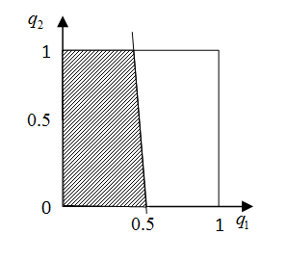
Оценка параметров для S&P 500
Фактически, достаточно распознавать события типа Q в половине случаев для обеспечения положительного результата всей игры.

Slide 20
Оценка параметров для S&P 500
Действительно, если выбрать горизонт в 1 год и вероятность ошибок для событий Q и R равными , ожидаемый доход за год будет неотрицателен. Естественно, ожидаемый доход будет увеличиваться с уменьшением .

Slide 21
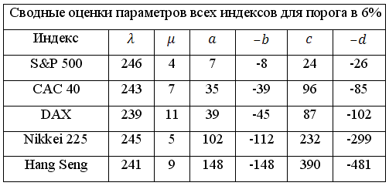
Сравнение полученных оценок

Slide 22
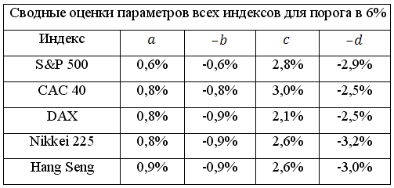
Сравнение полученных оценок

Slide 23
Расчеты с использованием доходности

Slide 24
Расчеты с использованием доходности
При исследовании доходности оценкой параметров a и b будет 5-6, как соответствующие нормальной работе рынка, и 20-25 для c и d волатильных лет.

Slide 25
Модель с поощрением

Slide 26
Модель с поощрением

Slide 27
Модель с поощрением

Slide 28
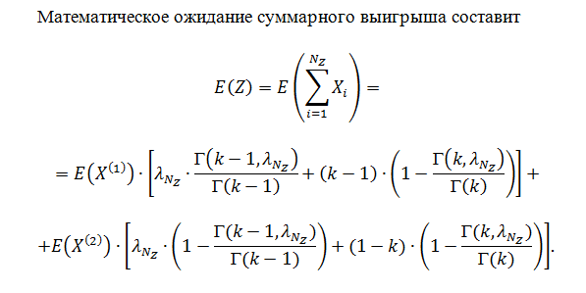
Модель с поощрением

Slide 29
Модель с обучением

Slide 30
Модель с обучением

Slide 31
Численный анализ параметров

Slide 32
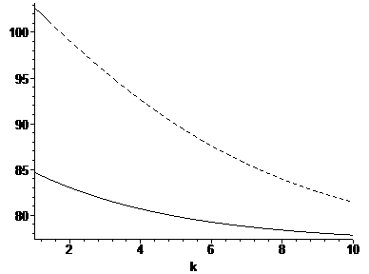
Численный анализ параметров
Сплошная линия обозначает математическое ожидание модели с увеличением премии, а прерывистая – модели с увеличением вероятности правильного распознавания.

Slide 33
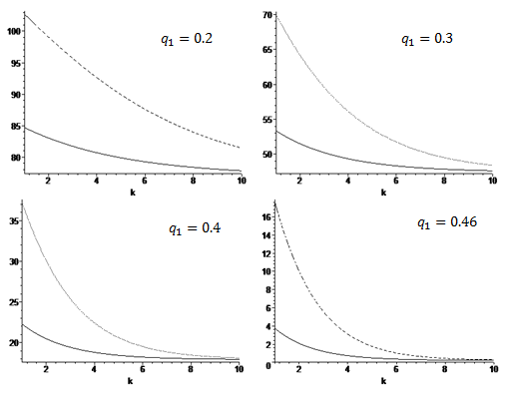
Численный анализ параметров

Slide 34
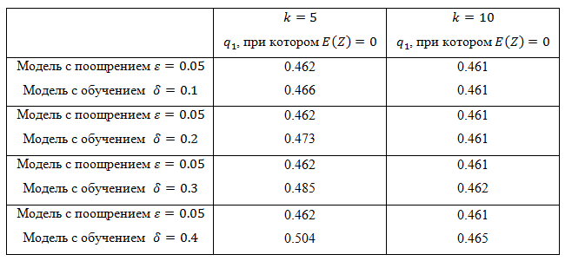
Численный анализ параметров

Slide 35
Численный анализ параметров
Если игрок не пытается распознавать события, а просто ‘подбрасывает монету’, определяя свое решение, то он, естественно, в среднем остается ‘в минусе’: . Такое поведение соответствует модели с параметрами
.

Slide 36
Заключение
В рамках очень простой модели мы показали, что при небольшом вознаграждении за правильное (с вероятностью чуть больше ) распознавание частых событий (и при том, что кризисные события распознаются с очень малой вероятностью), средний выигрыш игрока будет положительным.
Иначе говоря, игрокам нет необходимости играть в более сложные игры, пытаясь распознать кризисные события заранее.

Slide 37
Заключение
Мы рассмотрели новые варианты модели, введя дополнительные условия в виде награды за «правильное поведение» как просто прибавкой в сумме выигрыша, так и с увеличением вероятности верной идентификации, что означает накопление опыта у игрока.
Каждая из моделей позволяет ему увеличить выигрыш и больше ошибаться в своих решениях, компенсируя ошибки возможностью «донабрать» на последовательности верных ответов.

Slide 38
Спасибо за внимание!

